Slide 1
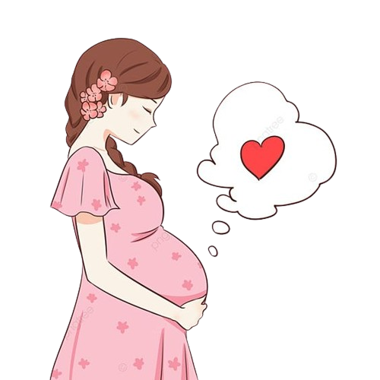

ÎNGRIJIREA ȘI SUPRAVEGHEREA GRAVIDEI
CU PATOLOGIE OBSTETRICALĂ
M.30 Obstetrică, ginecologie și nursing specific
Anul III
M.I DAN MARIA ALINA

Slide 2

GRAVIDA CU RISC OBSTETRICAL
Evoluția unei sarcini depinde, în mare măsură, de mediul fizic, social, familial, de dorința cu care este așteptat copilul, de modul în care viitoarea mamă colaborează cu personalul medico-sanitar, acceptă sfaturile și înțelege să le aplice.

Slide 3

CAUZE:
Circumstanțe psiho-sociale
2. Factori generali
3. Antecedente ginecologico-obstetricale
4. Boli preexistente sarcinii
5. Intoxicații
6. Sarcina complicată.
7. Hemoragie recentă
.

Slide 4

GRAVIDA CU DISGRAVIDIE PRECOCE
Disgravidiile sunt manifestări patologice determinate de evoluția sarcinii si pot pune în pericol viața femeii.
Disgravidia precoce este o afecțiune ce apare în primul trimestru de sarcină, generată de perturbări apărute în organismul femeii datorită stării de gestație.

Slide 5
Din punct de vedere clinic, în disgravidia precoce există 2 forme clinice:
a) ptialismul
b) disgravidia emetizantă
In care hipersecreția salivară este abundentă și reprezintă simptomul principal, putând determina dexechilibrări hidroelectrolitice.
Caracterizată prin: grețuri, vărsături, care apar după ingestia de alimente, dar și pe stomacul gol, sialoree; uneori aceste vărsături pot deveni incoercibile, fiind însoțite de intoleranță gastrică.

Slide 6


Culegerea datelor
-vărsături abundente, repetate
- scădere în greutate cu aproximativ 300-500 g/zi
-constipație
- scăderea diurezei până la 400 ml/zi
- alterarea stării generale, tahicardie
- facies zbârcit, buze arse, uscate
- în formele grave: tulburări nervoase, anurie
Problemele pacientei
- alterarea nutriției din cauza grețurilor și vărsăturilor manifestată prin scădere în greutate
- deficit de volum lichidian din cauza grețurilor și vărsăturilor
- teamă în legătură cu creșterea riscului perinatal, anxietate
Obiective
Gravida:
- să se poată alimenta și hidrata; să crească în greutate
- să nu prezinte semne de deshidratare, tulburări electrolitice; să nu prezinte corpi cetonici în urină

Slide 7


Intervențiile asistentului medical
- internarea în spital este obligatorie
- se explică importanța spitalizării permanente pentru prevenirea stării de acidoză
- se menține o stare nutrițională adecvată
- se identifică deficitul de volum prin:
- măsurarea tensiunii arteriale
- observarea semnelor de deshidratare (tegumente, mucoase)
- cântărire
- hidratare parenterală conform indicațiilor medicale

Slide 8
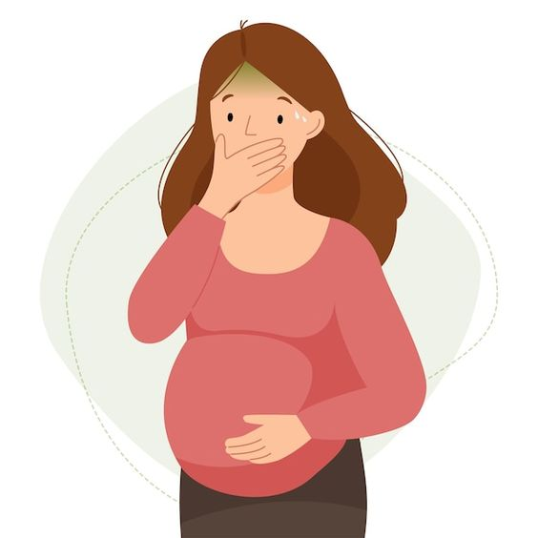
GRAVIDA CU DISGRAVIDIE TARDIVĂ
Disgravidia tardivă se caracterizează prin: edem, hipertensiune arterială, albuminurie.Se depistează în cadrul controlului prenatal.
Disgravidia tardivă nesupravegheată evoluează spre preeclampsie și eclampsie.
Culegerea datelor
- edeme, tensiune arterială peste 140/90 mmHg
- creștere rapidă in greutate
- cefalee severă, tulburări de vedere
- somnolență, tulburări auditive
- greață, vărsături
- oligurie, proteinurie

Slide 9
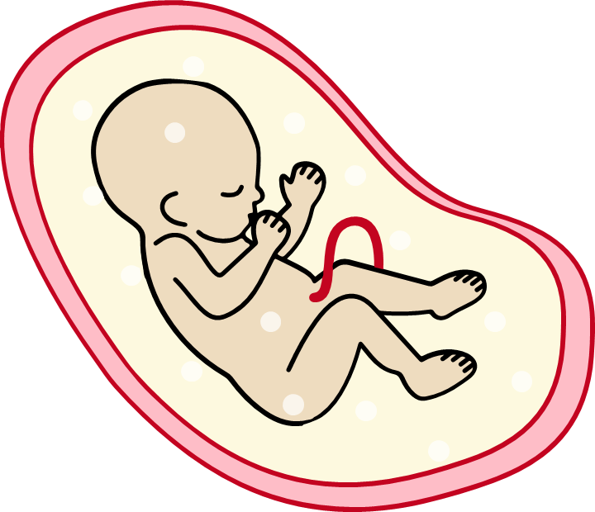
Problemele pacientei
deficit de cunoștințe în legătură cu factorii de risc, severitatea bolii,
posibilă vătămare a mamei și copilului
alimentație insuficientă
alterarea confortului din cauza cefaleei
alterarea eliminărilor
anxietate din cauza necunoașterii evoluție
inadaptare la rol (nu respectă regimul)
acumulare excesivă de lichide (edeme)
Obiective
- să cunoască boala gravidică, să colaboreze pentru prevenirea eclampsiei
- să raporteze zilnic asistentei propriile observații legate de creșterea sau scăderea edemelor, diureză. confort
- să relateze medicului modificările stării sale
- să demonstreze că a înțeles necesitatea reducerii consumului de sare; urmează regimul prescris
- gravida să înțeleagă cauzele edemelor, să cunoască semnele toxemiei gravidice

Slide 10

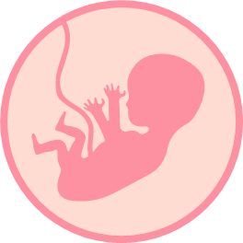
Intervențiile asistentului medical
- depistarea factorilor de risc cu ocazia controalelor prenatale, explicarea modului de acțiune a factorilor de risc
- instruirea gravidei să-și controleze zilnic greutatea
- raportarea manifestărilor legate de sistemul nervos central: tulburări de vedere, cefalee, grețuri, vărsături, convulsii
- explicarea importanței reducerii sării din alimentație, prelungirea repausului
- sfătuirea gravidei să se interneze pentru a evita compromiterea sarcinii și complicațiile post-partum, asigurarea liniștii și a odihnei, a confortului psihic
- medicamente - la indicația medicului
În convulsii:
-izolare , liniște
- introducerea unui depărtător de gură, o spatulă linguală sau o coadă de lingură înfășurată în material textil între arcadele dentare pentru a nu-și mușca limba
- poziție care să asigure respirația, montarea unei sonde urinare -prinderea unei vene
- oprirea convulsiilor, grăbirea nașterii

Slide 11
GRAVIDA CU HEMORAGII ÎN TIMPUL SARCINII
În prima jumătate a sarcinii pot apărea: avortul care are numeroase cauze - ovulare, materne, factori de mediu; mola hidatiformă (sarcina molară) și sarcina extrauterină.
În a doua jumătate hemoragiile pot fi cauzate de avorturi în luna V-VI de sarcină, placenta praevia și abruptio placentae (apoplexia utero-placentară)

Slide 12
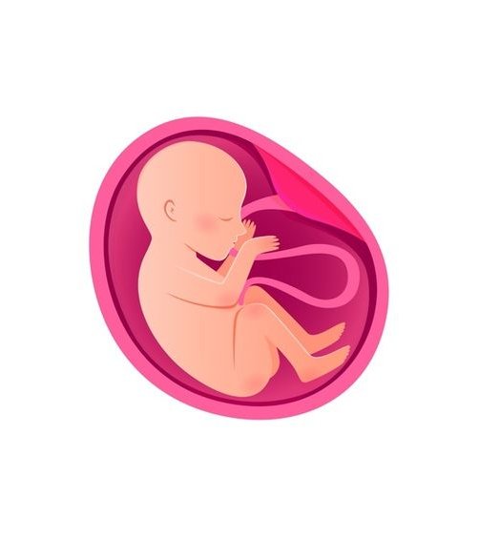
GRAVIDA CU IMINENȚĂ DE AVORT
Avortul reprezintă întreruperea intempestivă a cursului normal al sarcinii în primele 27 de săptămâni de gestaţie, cu eliminarea unui produs de concepţie mort, mai mic de 1 000 g. După acest termen (din luna a VIl-a) expulzia produsului de concepţie poartă denumirea de naştere prematură.
În funcţie de modalitatea de producere, avorturile se împart în :
a. avortul spontan ;
b. avortul provocat (ilegal) şi
c. întreruperea autorizată a cursului normal al sarcinii (terapeutic sau cu indicaţii sociale).

Slide 13
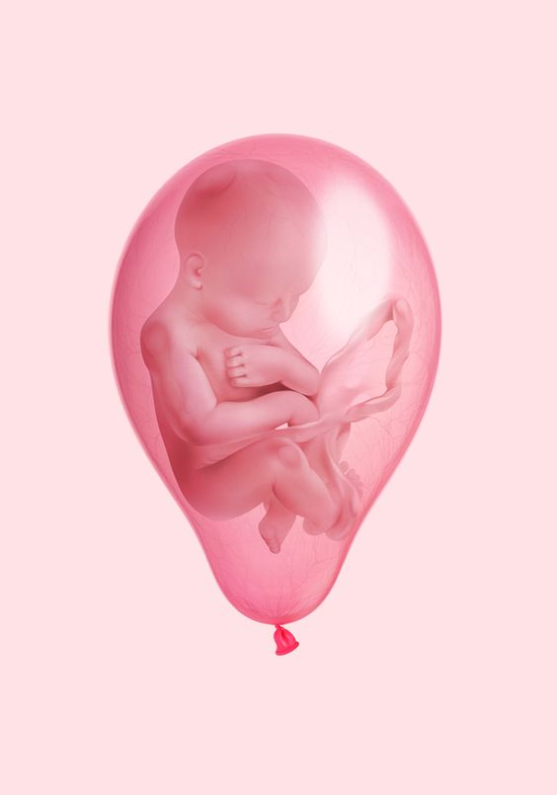
Culegerea datelor
- femeia acuză dureri pelviene, contracții uterine,metroragie
- medicul constată modificări ale colului uterin,deschiderea orificiilor colului
Probleme
- alterarea confortului
-posibilă alterare hemodinamică din cauza sângerării
Pot apărea probleme în plan psihologic la femeia cu avorturi repetate, ajungând până la modificări ale dinamicii cuplului
Obiective
Gravida:
- să nu prezinte disconfort
- să-și mențină volumul sanguin, frecvența și ritmul cardiac în limite normale

Slide 14
Intervenții
Asistenta:
- asigură liniștea și repausul
- sfătuiește gravida să consulte de urgență medicul
- obsevă pierderile de sânge; cantitate, aspect, eventuale resturi ovulare
- măsoară și supraveghează funcțiile vitale, observă comportamentul și reacțiile gravidei
- administrează medicamentele recomandate de medic (sedative, calmante, tranchilizante)
- sfătuiește gravida să-și mențină o igienă riguroasă pentru evitarea infecției

Slide 15
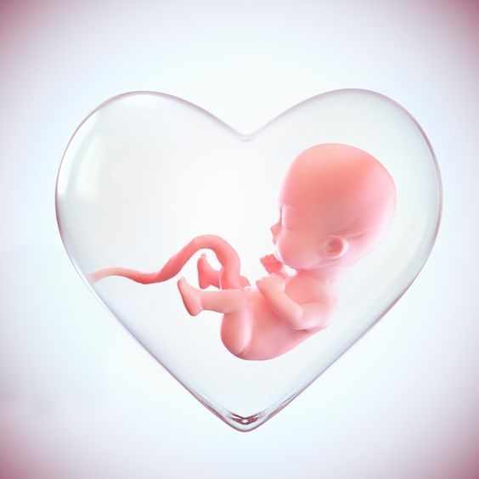
GRAVIDA CU PLACENTĂ PRAEVIA
Placenta praevia este inserţia placentei în totalitate sau în parte în segmentul inferior al uterului, spre deosebire de placenta normal inserată, ce se găseste în segmentul superior. În raport cu orificiul intern al colului uterin, placenta praevia poate fi:
- laterală,
- marginală,
- centrală (care poate fi parţial centrală)

Slide 16
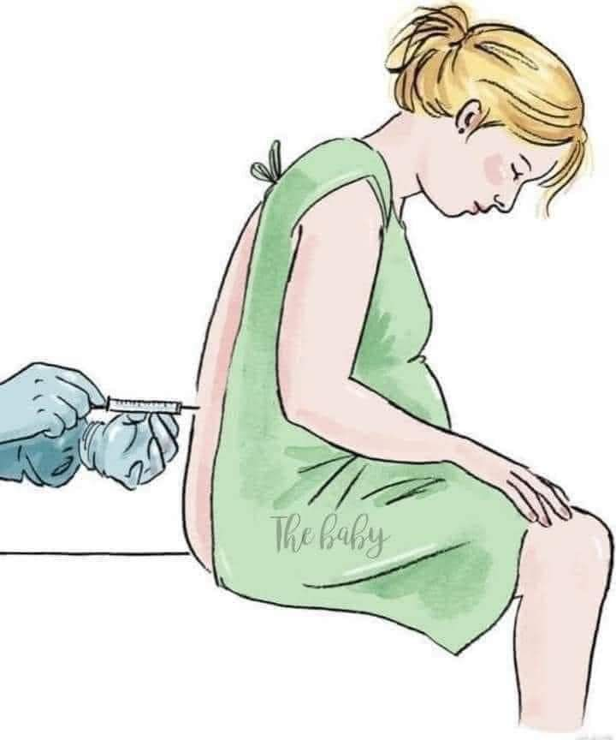
Culegerea datelor
-în antecedente: avorturi repetate, metropatii hemoragice,procese inflamatorii; multiparitatea, vârsta peste 35 de ani, operația cezariană
- depistată, este cunoscută ca gravidă cu risc
- hemoragia apare în repaus, chiar noaptea; sângele este roșu-deschis
- nu prezintă dureri
- anxietate
Probleme
- pericol de traumatizare a fătului
- posibilă alterare a ritmului cardiac matern din cauza hemoragiei
Obiective
- să nu sângereze
- să nu fie compromis copilul, viata mamei

Slide 17
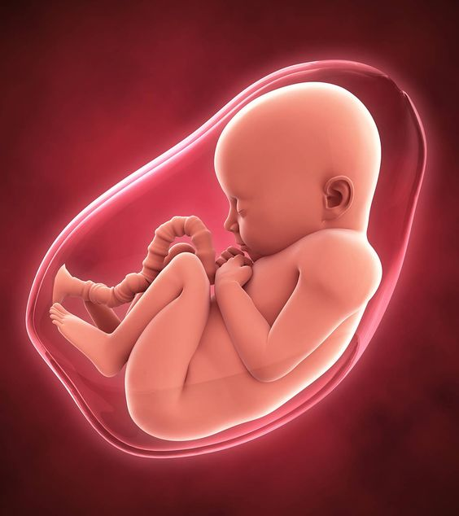
Intervenții
Asistenta
- supraveghează permanent gravida în teritoriu, o sfătuiește să se interneze obligatoriu în spital la apariția sângerării, unde va rămâne până la naștere
- în spital:
- urmărește prezența durerii și a contracțiilor uterine
- asigură repausul obligatoriu la pat
- supraveghează evoluția sângerării
- la indicația medicului administrează antispastice și tocolitice
pregătește gravida pentru operația cezariană
Bibliografie: Chiru Dănău A., Barbu I., Dănău R.A. Managementul îngrijirii pacientului: ed. RCR Editorial, 2018

Slide 18
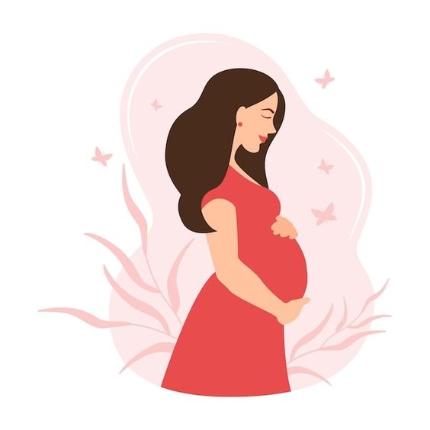
VĂ MULȚUMESC PENTRU ATENȚIE!
Nașterea nu este numai despre crearea bebelușilor. Nașterea este despre crearea mamelor – mame puternice, competente, capabile, care au încredere în ele însele și iși cunosc forța interioara – Barbara Katz Rothman

